Slide 1
Виртуализация: гипервизоры и виртуальные машины

Slide 2
Виртуализация
Абстракция ресурсов от предоставляющей их платформы.
Виртуализировать можно:
Оборудование
Операционные системы
Память
Хранилище данных
Сети
Notes:
Виртуализация — предоставление набора вычислительных ресурсов, абстрагированное от аппаратной реализации, и обеспечивающее при этом изоляцию друг от друга вычислительных процессов, выполняемых на одном физическом ресурсе.
- Оборудование - Эмуляция — полная виртуализация (виртуализация всей платформ) эмуляторы игровых консолей.
Виртуализация приложений - работа отдельных приложений в среде, отделённой от основной ОС. Эта концепция тесно связана с портативными приложениями
Память - объединением оперативной памяти из различных ресурсов в единый массив.
Хранилище данных - Виртуализация устройств хранения данных: виртуализация жёсткого (логический диск) или оптического диска (например, DAEMON Tools).
Виртуализация сети — процесс объединения аппаратных и программных сетевых ресурсов в единую виртуальную сеть.

Slide 3
Гипервизор
Система, обеспечивающая параллельное запуск нескольких виртуальных машин.
Изолирует системы друг от друга, разделяет ресурсы, обеспечивает взаимодействие.
Notes:
Гипервизор (англ. Hypervisor) или Монитор виртуальных машин (в компьютерах) — программа или аппаратная схема, обеспечивающая или позволяющая одновременное, параллельное выполнение нескольких операционных систем на одном и том же хост-компьютере. Гипервизор также обеспечивает изоляцию операционных систем друг от друга, защиту и безопасность, разделение ресурсов между различными запущенными ОС и управление ресурсами.
Гипервизор также может (и обязан) предоставлять работающим под его управлением на одном хост-компьютере ОС средства связи и взаимодействия между собой (например, через обмен файлами или сетевые соединения) так, как если бы эти ОС выполнялись на разных физических компьютерах.
Гипервизор сам по себе в некотором роде является минимальной операционной системой. Он предоставляет запущенным под его управлением операционным системам сервис виртуальной машины, виртуализируя или эмулируя реальное аппаратное обеспечение конкретной машины. И управляет этими виртуальными машинами, выделением и освобождением ресурсов для них. Гипервизор позволяет независимое «включение», перезагрузку, «выключение» любой из виртуальных машин с той или иной ОС. При этом операционная система, работающая в виртуальной машине под управлением гипервизора, может, но не обязана «знать», что она выполняется в виртуальной машине, а не на реальном аппаратном обеспечении.

Slide 4
Виртуальная машина
Система, эмулирующая аппаратное обеспечение некоторой (target) платформы на другой (host) платформе.
Используются также для защиты информации, исследования производительности и тестирования ПО.
Notes:
Виртуальная машина— программная и/или аппаратная система, эмулирующая аппаратное обеспечение некоторой платформы (target — целевая, или гостевая платформа) на host-платформе (host — хост-платформа, платформа-хозяин) или виртуализирующая некоторую платформу и создающая на ней среды, изолирующие друг от друга программы или операционные системы.
Виртуальные машины могут использоваться для:
защиты информации и ограничения возможностей программ
исследования производительности ПО или новой компьютерной архитектуры;
эмуляции различных архитектур;
тестирования и отладки системного программного обеспечения;

Slide 5
Преимущества виртуальных машин
Инкапсуляция
Изоляция
Совместимость
Независимость от оборудования.
Notes:
Инкапсуляция. При выключении виртуальная машина записывается (инкапсулируется) на диск в виде обычного набора файлов, а при включении - считывается из этого набора. Благодаря инкапсуляции виртуальные машины можно легко переносить на другой физический сервер, клонировать или создавать их резервные копии на любых устройствах хранения. Чтобы восстановить виртуальную машину после сбоя, не нужно заново устанавливать операционную систему и приложения, достаточно просто перезапустить ее из резервной копии.
Изоляция. При совместной работе нескольких виртуальных машин на одном физическом сервере они полностью изолированы друг от друга. Это означает, во-первых, что каждая виртуальная машина может использовать только выделенную для нее часть аппаратных ресурсов и, как следствие, не оказывает влияния на производительность других виртуальных машин. Во-вторых, виртуальные машины работают независимо друг от друга, поэтому даже если на одной из машин произойдет сбой вследствие программной ошибки, работа других машин не будет нарушена. Благодаря изоляции надежность, доступность и безопасность приложений, работающих в виртуальной среде, не уступают характеристикам традиционных не виртуализированных систем, а часто и превосходят их.
Совместимость. В отличие от физических компьютеров, аппаратная конфигурация которых может быть самой разной, виртуальные машины включают стандартный набор виртуальных "аппаратных" компонентов. Как следствие, виртуальные машины полностью совместимы со всеми распространенными операционными системами и приложениями для платформы x86. Внесения каких-либо изменений в операционные системы или приложения не требуется. (Vbox работает на Win 95)
Независимость от оборудования. Поскольку виртуальные машины запускаются не непосредственно на физическом оборудовании, а в среде гипервизора, они полностью независимы от конфигурации этого оборудования. Поэтому виртуальные машины вместе с их операционными системами, приложениями и драйверами виртуальных устройств можно без всяких изменений переносить с одного физического сервера на другой физический сервер с совершенно иной аппаратной конфигурацией.

Slide 6
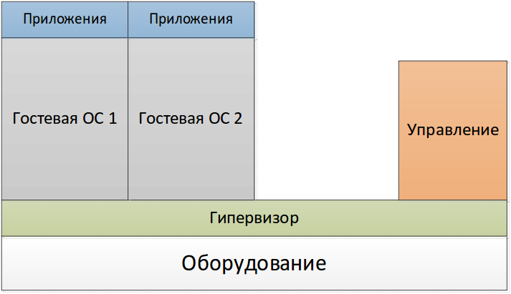
Полная (аппаратная) виртуализация
Notes:
Эта модель использует гипервизор, который осуществляет связь между гостевой операционной системой и аппаратными средствами системы.
Полная виртуализация использует гипервизор, чтобы разделять основные аппаратные средств.
Взаимодействие между гостевой операционной системой (ОС) и оборудованием осуществляется посредством гипервизора. Внутри гипервизора должна быть установлена и настроена определенная защита, потому, что основные аппаратные средства не принадлежат ОС, а разделяются гипервизором. При построении крупных корпоративных систем, как правило, используется именно аппаратная виртуализация.

Slide 7

Паравиртуализация
Notes:
Этот метод использует гипервизор для разделения доступа к основным аппаратным средствам, но объединяет код, касающийся виртуализации, в непосредственно операционную систему. Этот подход устраняет потребность в любой перекомпиляции или перехватывании, потому что сами операционные системы кооперируются в процессе виртуализации.
Паравиртуализация разделяет процесс с гостевой операционной системой. Паравиртуализация требует, чтобы гостевая ОС была изменена для гипервизора, и это является недостатком метода. Однако, паравиртуализация предлагает высокую производительность, почти как у реальной системы. При этом, как и при полной виртуализации, одновременно могут поддерживаться различные операционные системы. Но определенным недостатком паравиртуализации можно считать ограниченное количество поддерживаемых ОС. Поскольку есть необходимость вносить изменения в код ядра ОС, что не всегда представляется возможным в силу закрытости некоторых ОС.

Slide 8
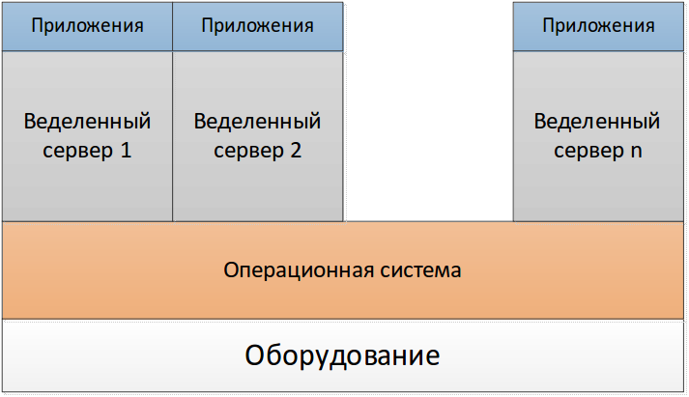
Виртуализация уровня операционной системы
Notes:
Виртуализация на уровне операционной системы позволяет запускать изолированные и безопасные виртуальные машины на одном физическом узле, но не позволяет запускать операционные системы с ядрами, отличными от типа ядра базовой операционной системы. При виртуализации на уровне операционной системы не существует отдельного слоя гипервизора. Вместо этого сама хостовая операционная система отвечает за разделение аппаратных ресурсов между несколькими виртуальными машинами и поддержку их независимости друг от друга.

